Slide 1
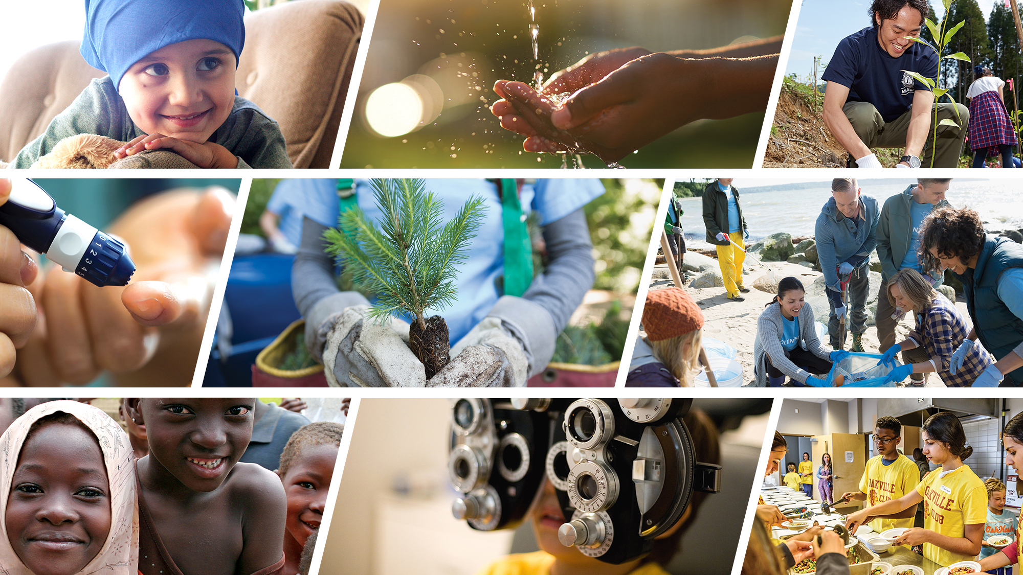

Lions Clubs International
Eine globale Kraft für Gutes

Slide 2

Wir verändern die Welt.
Lions verbessern die Welt, indem sie die Bedürfnisse zu Hause und auf der ganzen Welt erfüllen. Wir sind 1,4 Millionen Männer und Frauen, die der Überzeugung sind, dass Zuwendung wichtig ist und wir durch Zusammenarbeit größere Ziele erreichen können.
2

Slide 3


aa
Unser Motto
Wir helfen
1,4 Millionen Lions leisten in über 200 Ländern und geografischen Gebieten weltweit beispiellose Hilfe.
3

Slide 4





aa
Unsere globalen Anliegen
Gemeinsam stellen wir uns globalen Herausforderungen.
Zusätzlich zur lokalen Hilfe, unterstützen Lions fünf globale Anliegen.
DIABETES
Die Prävalenz von Diabetes reduzieren und die Lebensqualität der mit Diabetes diagnostizierten Menschen verbessern.
UMWELT
Nachhaltiger Schutz und Wiederherstellung unserer Umwelt, um das Wohl aller Gemeinschaften zu verbessern.
HUNGER
Sicherstellen, dass alle Mitglieder der Gemeinschaft Zugang zu nahrhaften Lebensmitteln haben.
SEHKRAFT
Prävention vermeidbarer Blindheit und Verbesserung der Lebensqualität blinder und sehbehinderter Menschen.
KINDERKREBS
Unterstützung krebskranker Kinder, um ihnen Überlebens- und Zukunftschancen zu bieten.
4

Slide 5

Wir bereiten die neue Generation von freiwilligen Helfern vor.
Junge Menschen sind die Zukunft der Hilfeleistungen, und die Zukunft ist jetzt.
Leos sind junge Freiwillige im Alter von 12 bis 30 Jahren.
175.000 Leos in über 7.000 Clubs nehmen sich wichtiger Anliegen an.
Leo Clubs leisten seit 60 Jahren Hilfe.
5

Slide 6
Unser Hauptsitz
Der Hauptsitz von Lions Clubs International befindet sich in Oak Brook (Illinois, USA). Die ca. 300 Mitarbeiter unterstützen Mitglieder und Clubs auf der ganzen Welt sowie die Exekutivamtsträger und den internationalen Vorstand. Wir entwickeln und implementieren Initiativen zur Steigerung des Bekanntheitsgrads und des Wirkungsbereichs von Lions Clubs International.
6

Slide 7
Unsere Vereinigung
Die Vereinigung besteht aus autonomen Clubs. Der Zweck von Lions Clubs International ist es, aus Mitgliedern bestehende Clubs zu gründen, die ihre lokalen Gemeinschaften unterstützen. Clubs sind für die Verwaltung ihrer Abläufe, Finanzen, Hilfsprojekte und anderer Angelegenheiten, die sich auf die Mitglieder und das Clubleben beziehen, allein verantwortlich. Die Aufgabe von Lions Clubs International ist es, unsere Clubs und Mitglieder zu unterstützen, nicht zu verwalten.
7

Slide 8
Unsere Stiftung
Lions Clubs International Foundation (LCIF) ist die offizielle karitative Organisation von Lions Clubs International. LCIF unterstützt die Hilfeleistungen von Lions durch die Bereitstellung von Zuschüssen für lokale und globale humanitäre Projekte.
8

Slide 9
aa
Unsere Struktur
Unsere Struktur reicht von der lokalen bis zur nationalen Ebene.
Lions: Unsere ehrenamtlichen Mitglieder.
Lions Clubs: Mitglieder treten lokalen Clubs bei, die sich zusammenschließen, um die Bedürfnisse der Gemeinschaft zu erfüllen. Lokale Lions Clubs halten sich an die Distrikt-, Multi-Distrikt- und internationalen Vorschriften.
Distrikte: Mehrere Clubs in einem bestimmten Gebiet, die von gewählten Lions-Führungskräften geleitet werden, um die Clubs zu unterstützen.
Multi-Distrikte: Mehrere Distrikte bilden einen Multi-Distrikt. Im Allgemeinen repräsentiert ein Multi-Distrikt ein Land.
Constitutional Areas: Wie die Gebiete der Vereinigung zur Vertretung im Internationalen Vorstand aufgeteilt sind.
9

Slide 10
aa
Unsere Struktur
Die Vereinigung ist in acht Constitutional Areas aufgeteilt.
CA I
Vereinigte Staaten und Nachbarstaaten, Bermuda & die Bahamas
CA II
Kanada
CA III
Südamerika, Mittelamerika, Mexiko und Karibische Inseln
CA IV
Europa
CA V
Fernost und Südostasien
CA VI
Indien, Südasien und Nahost
CA VII
Australien, Neuseeland, Papua-Neuguinea, Indonesien und Pazifikinseln
CA VIII
Afrika
10

Slide 11

Unser Club
[Clubnamen hier einfügen]
11

Slide 12
aa
Unser Club
Informationen über [Clubnamen hier einfügen]
[Geben Sie hier Informationen über Ihren Club an: z. B. das Gründungsjahr, aktuelle Mitgliederzahl, Amtsträger etc.]
12

Slide 13
aa
Unsere Gemeinschaft
Wir helfen [Name der Gemeinschaft hier einfügen]
[Geben Sie hier Informationen über Ihre Gemeinschaft an: z. B. Demografie, Geschichte, Kultur, Bedürfnisse etc.]
13

Slide 14
aa
Unsere Hilfeleistungen
Was wir tun
[Geben Sie hier Informationen über den Hilfeleistungsschwerpunkt Ihres Clubs an: z. B. spezifische Programme, Hilfsprojekte, Veranstaltungen, lokale Partnerschaften etc.]
[Betonen Sie, inwiefern Ihr Club die Bedürfnisse Ihrer Gemeinschaft erfüllt!]
14

Slide 15
aa
Nächste Schritte
Wie Sie mitmachen können
[Geben Sie hier Informationen darüber an, wie Ihre neuen oder potenziellen Mitglieder ihre Ideen teilen und sich am Clubgeschehen beteiligen können]
15

Slide 16
Vielen Dank
© 2019 Lions Clubs International
16

